Slide 1
https://www.ma.cuisinella/fr-fr/blog-pssst/2019/06/cuisine-en-couloir-le-top-10-des-amenagements-de-nos-clients

Slide 2
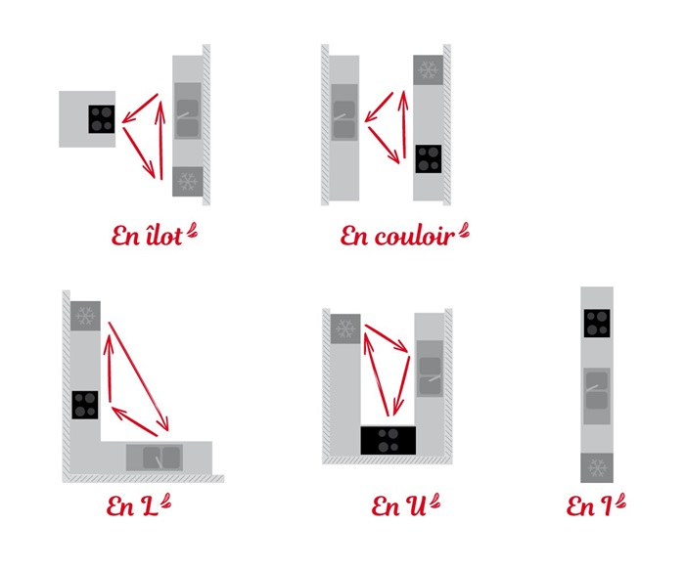

Slide 3
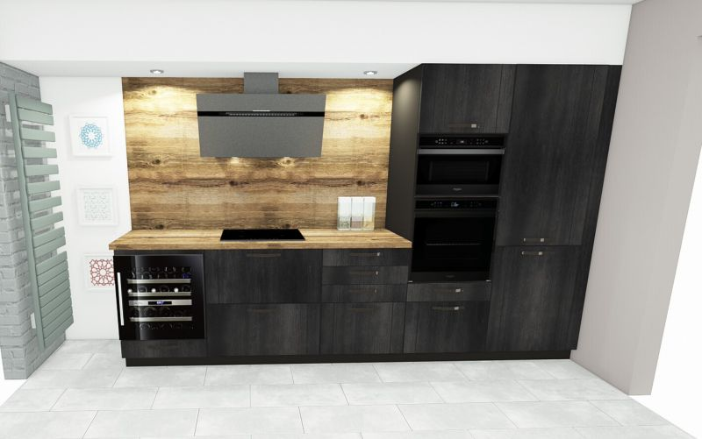

Slide 4
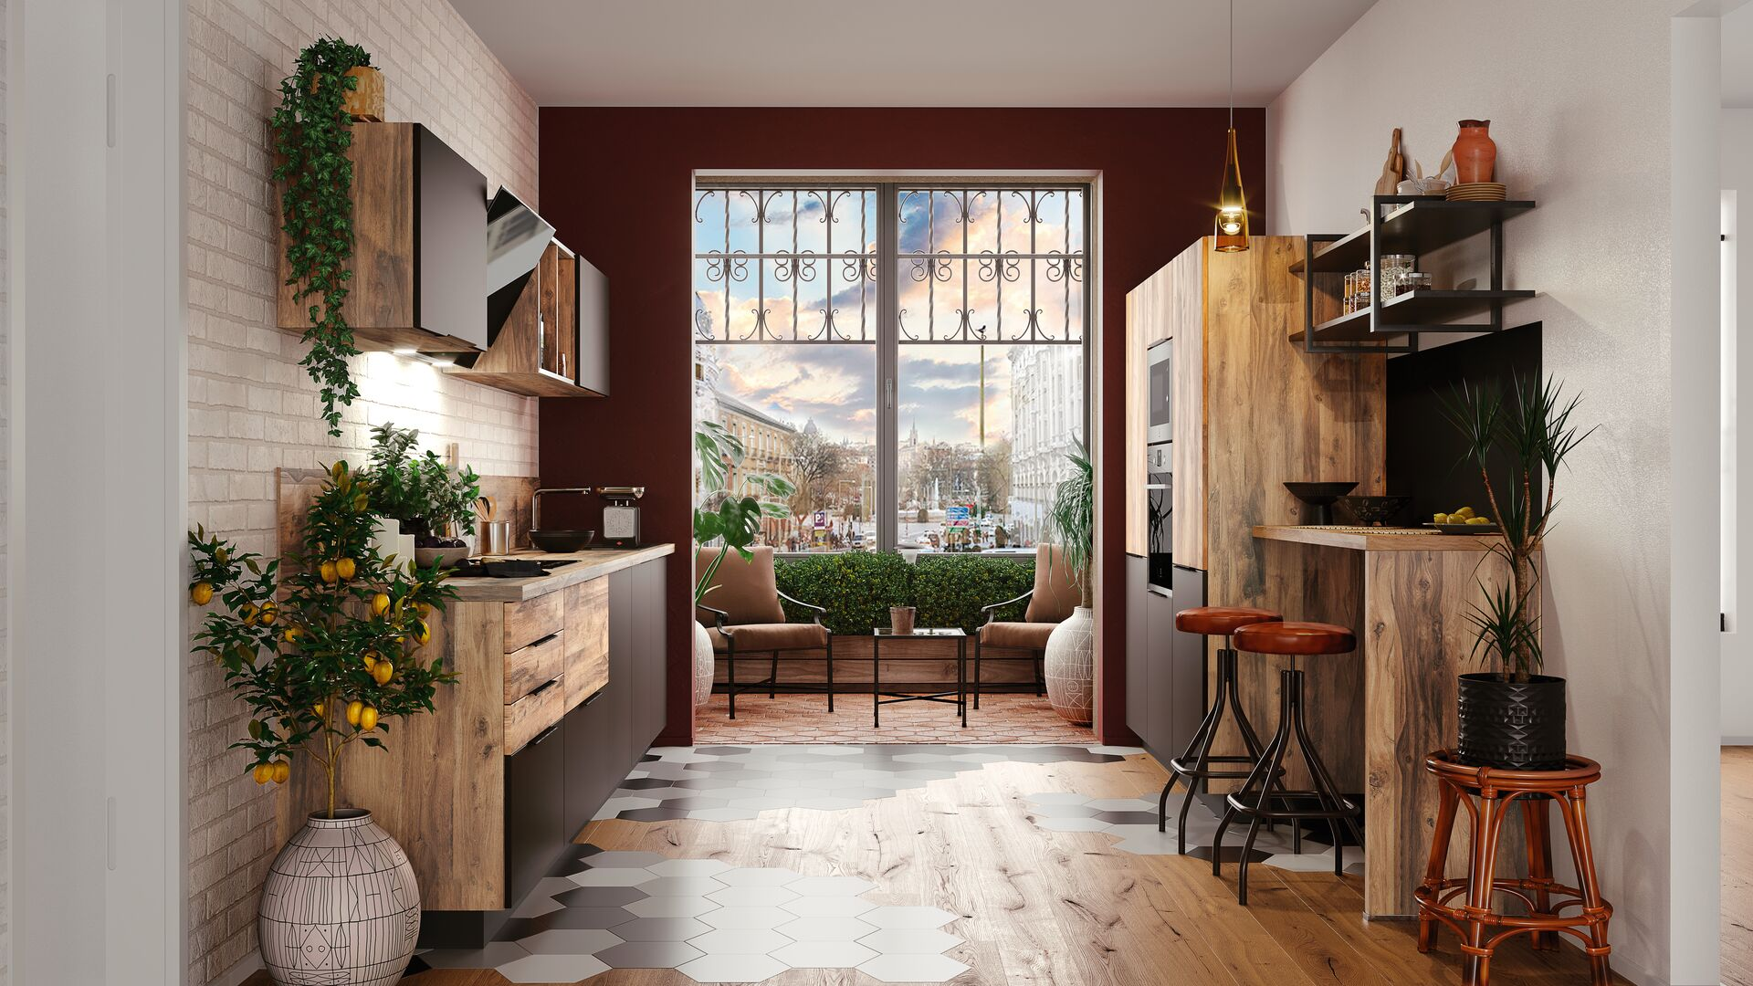

Slide 5
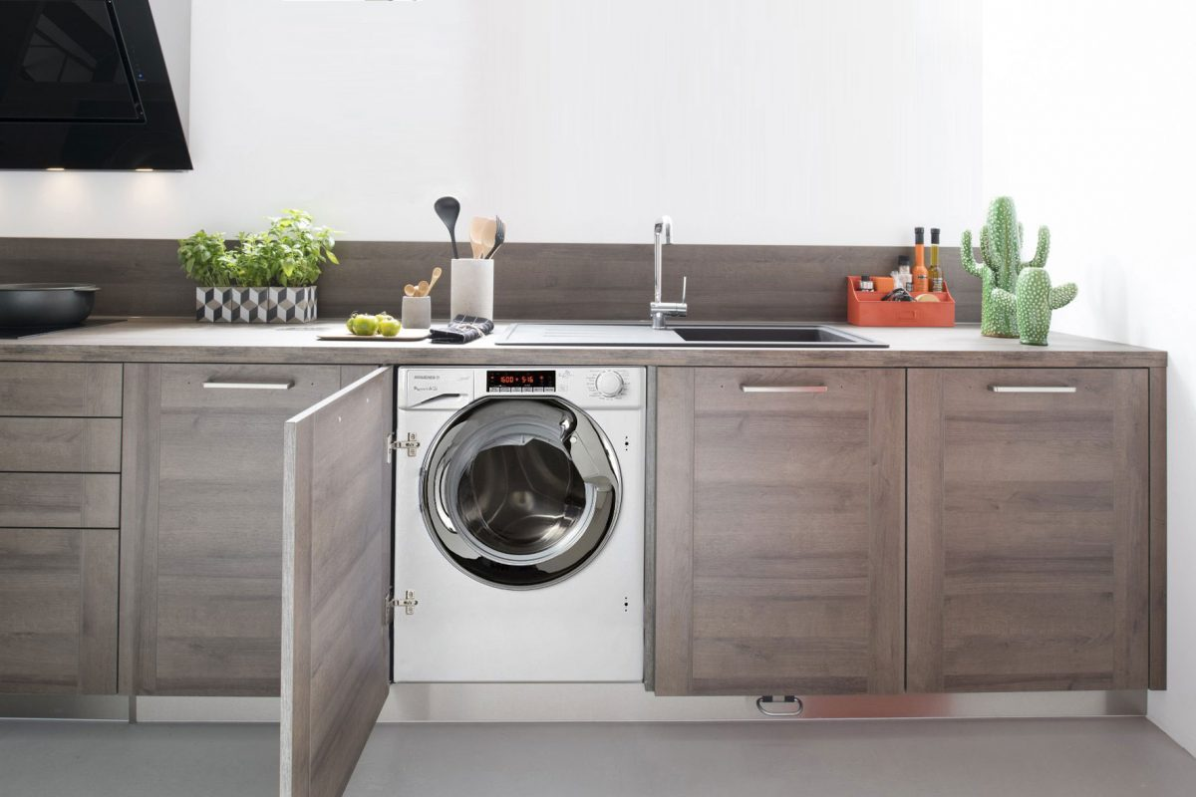

Slide 6
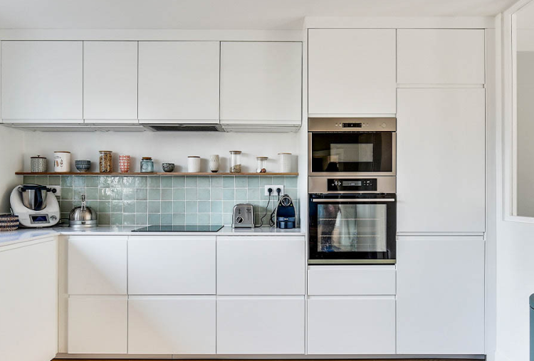

Slide 7
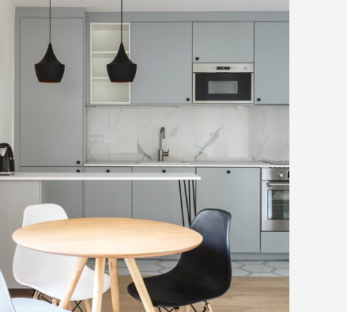

Slide 8
Plaque
four
Micro
Lave vaiselle
Lave linge
Combi
Réfigirateur
congélateur
Four compact 45 cm
Coin repas

Slide 9
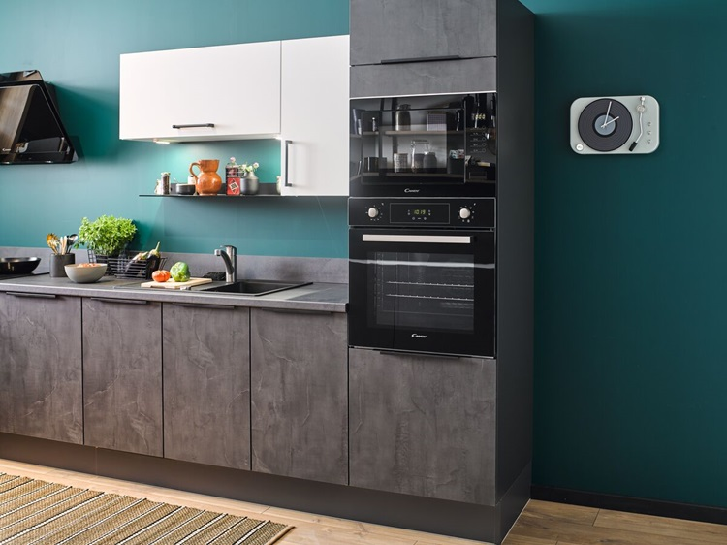

Slide 10
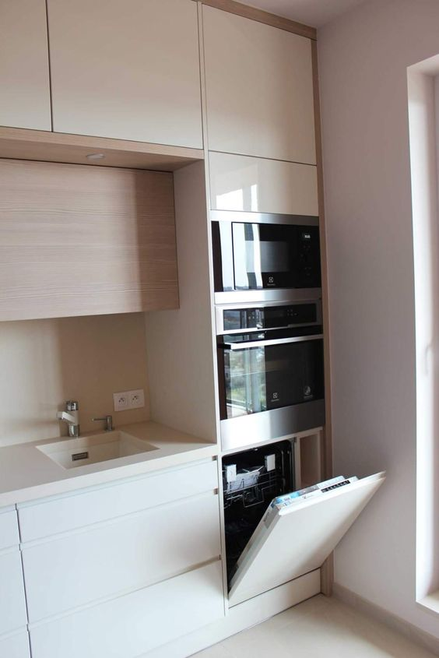

Slide 11
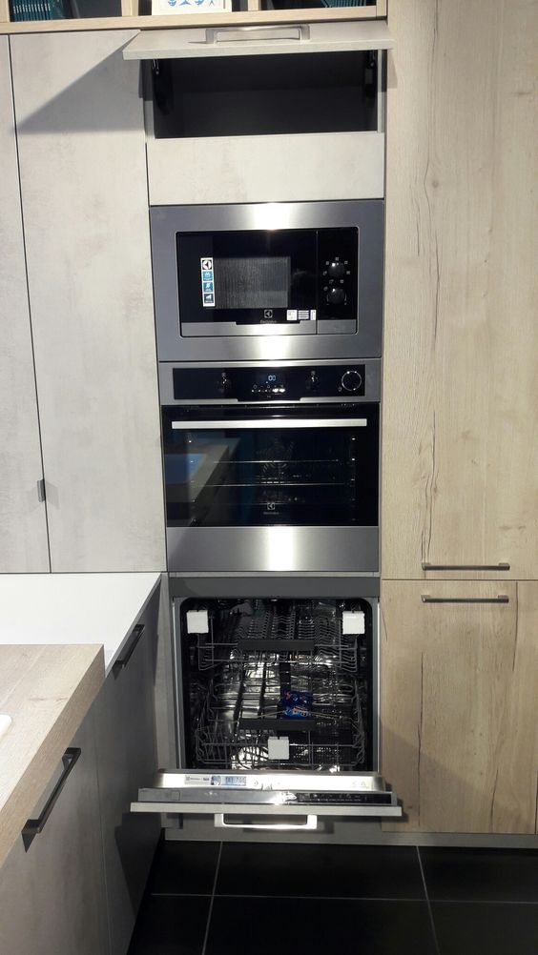

Slide 12
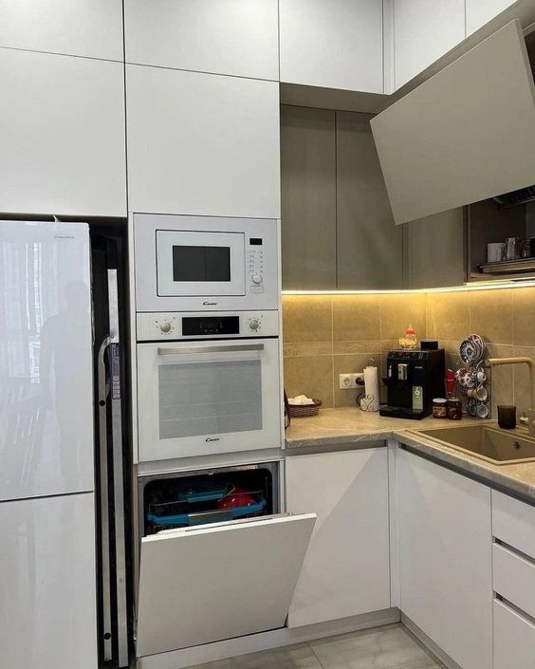

Slide 13
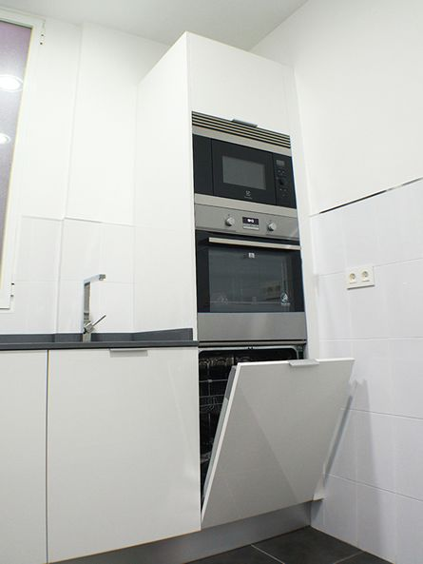

Slide 14
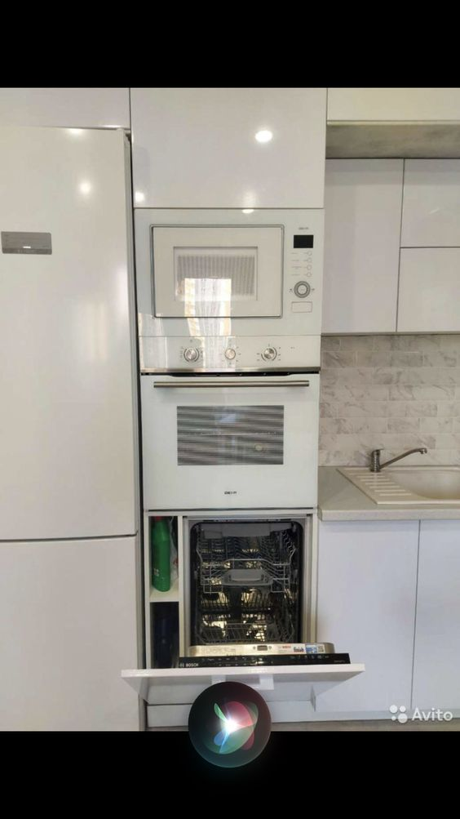

Slide 15
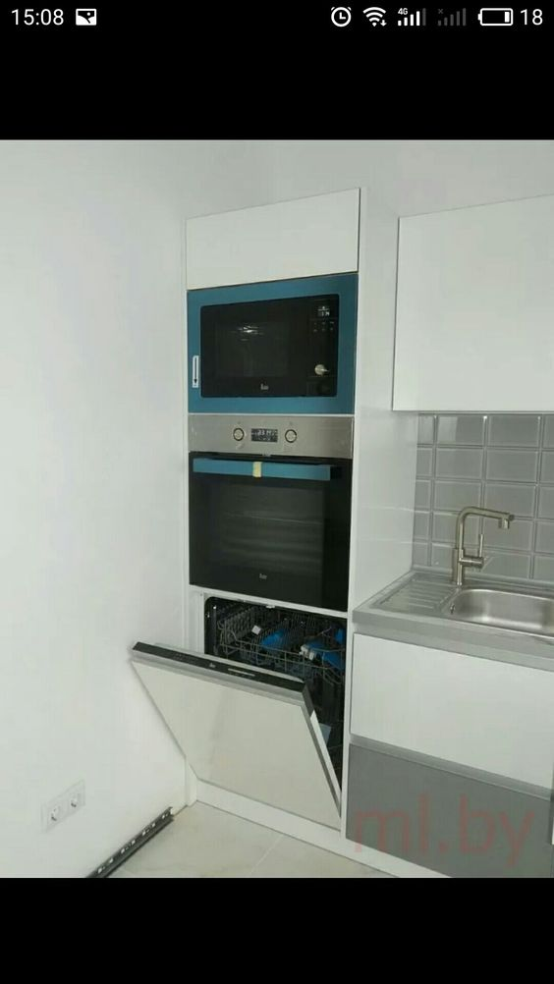

Slide 16
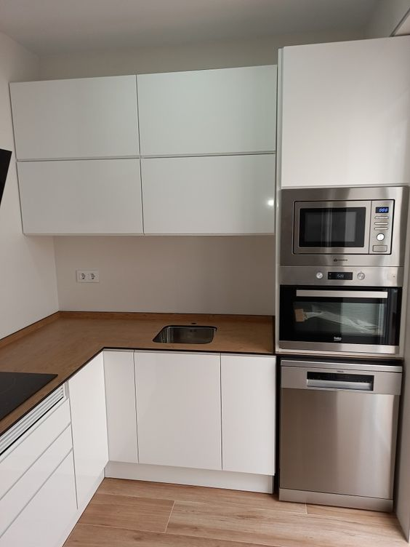

Slide 17
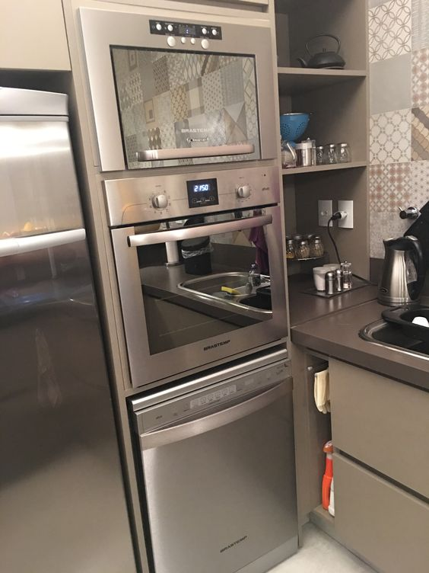

Slide 18
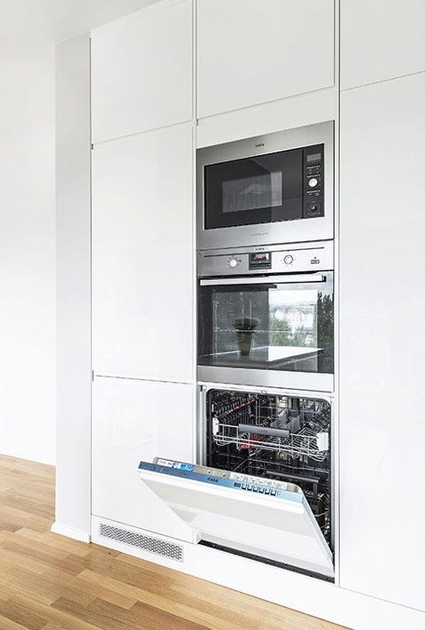

Slide 19
Four compact 1000
Micro onde compact 500
Plaque 500
Hote 500
Lave vaisselle 650
Lave linge séchant 1000
Refri / congélo 1000
Envrion 5000 euros

